Slide 1
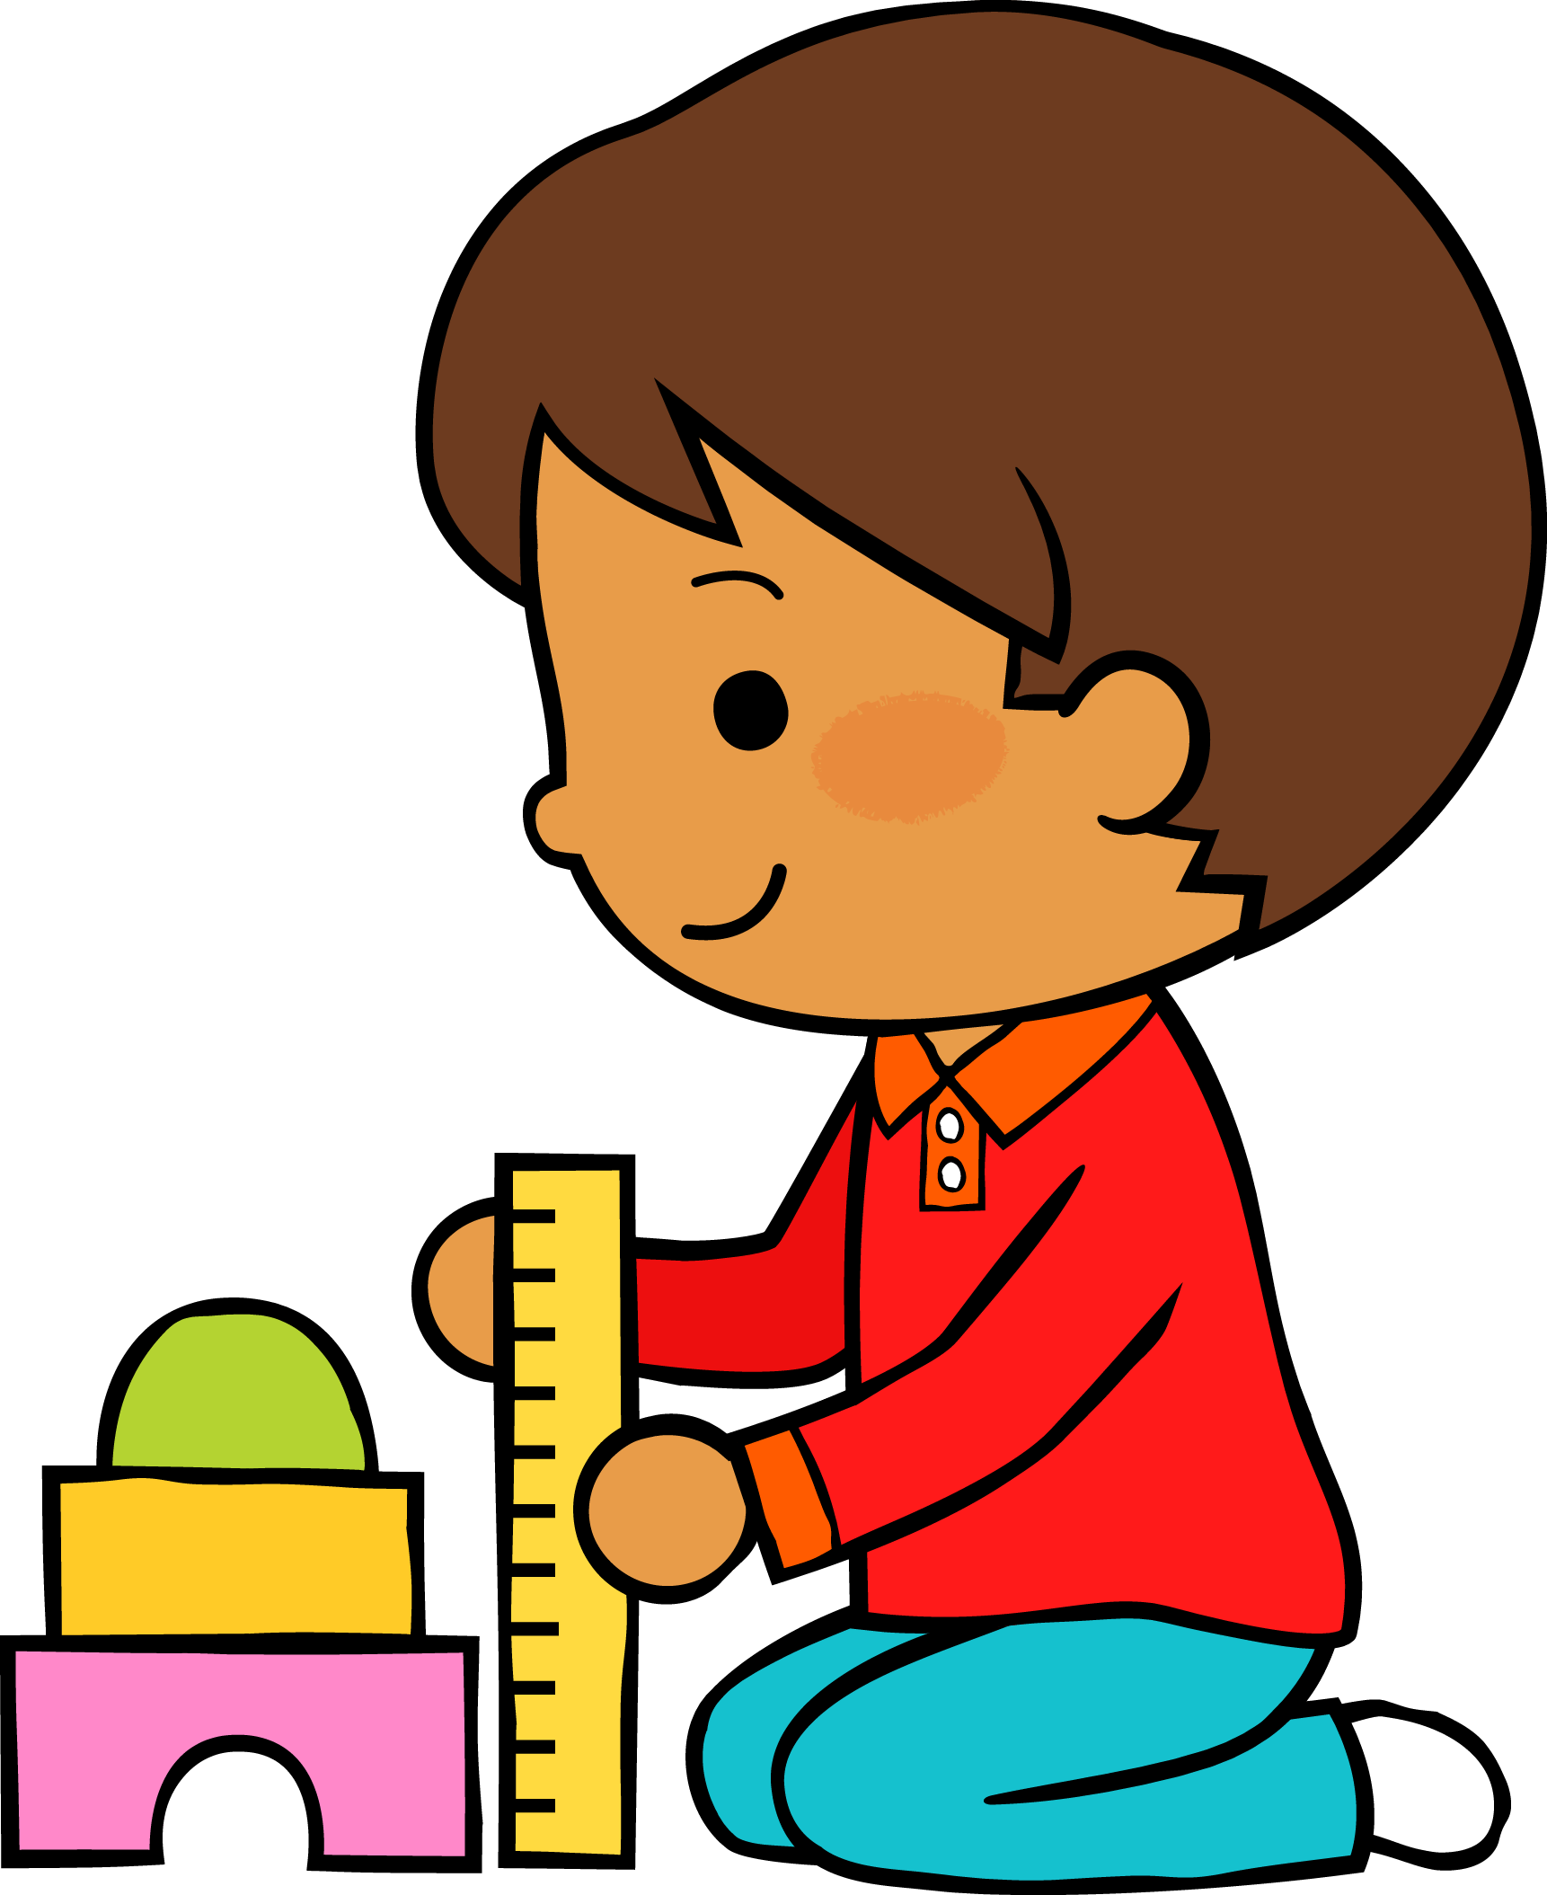
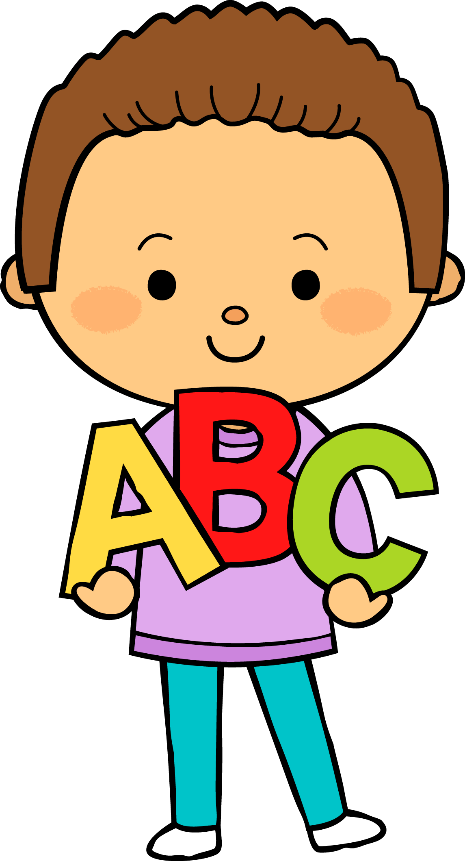
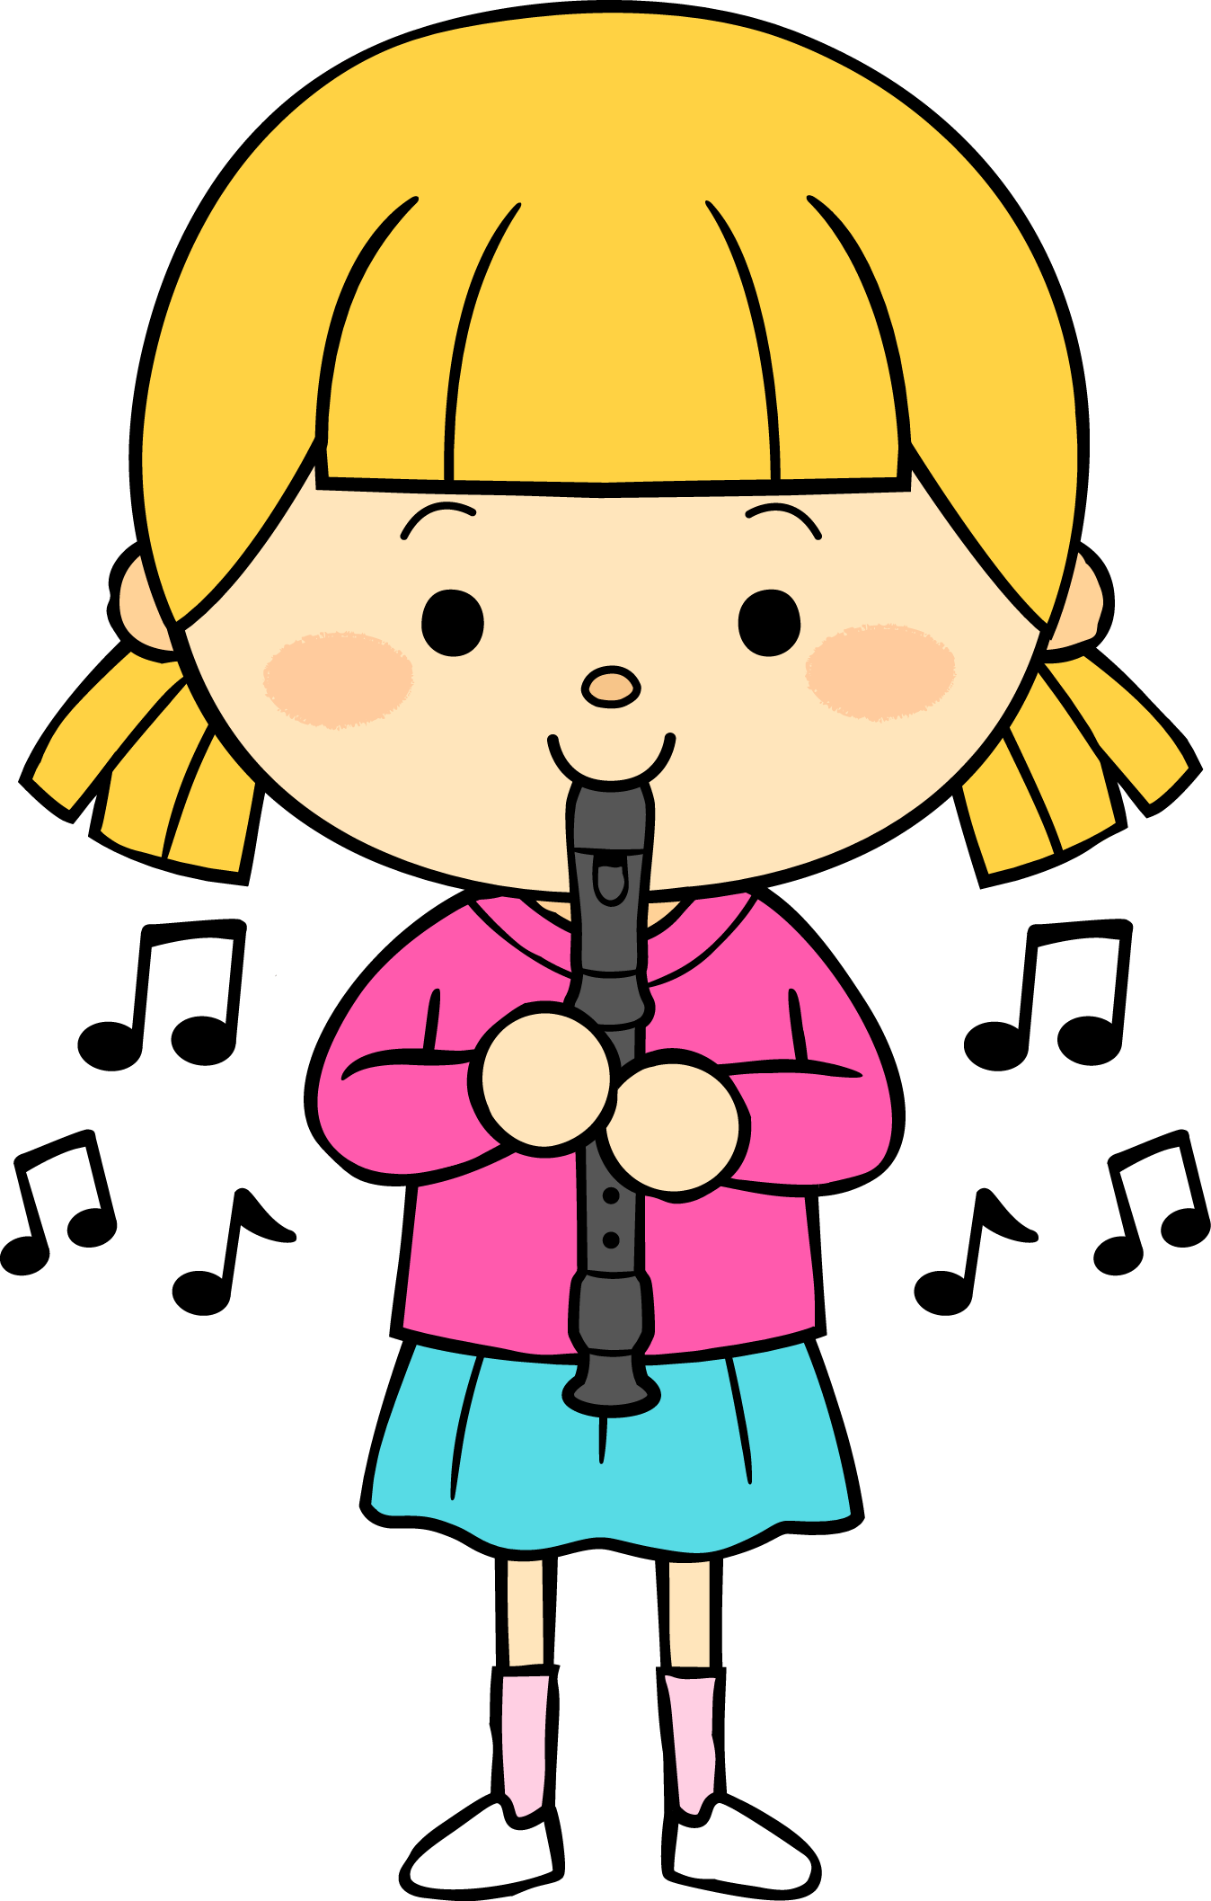
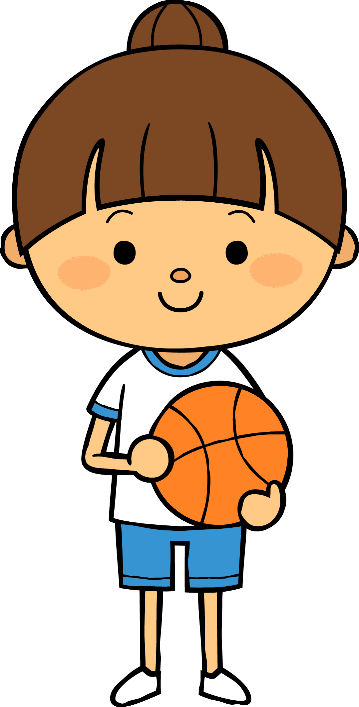
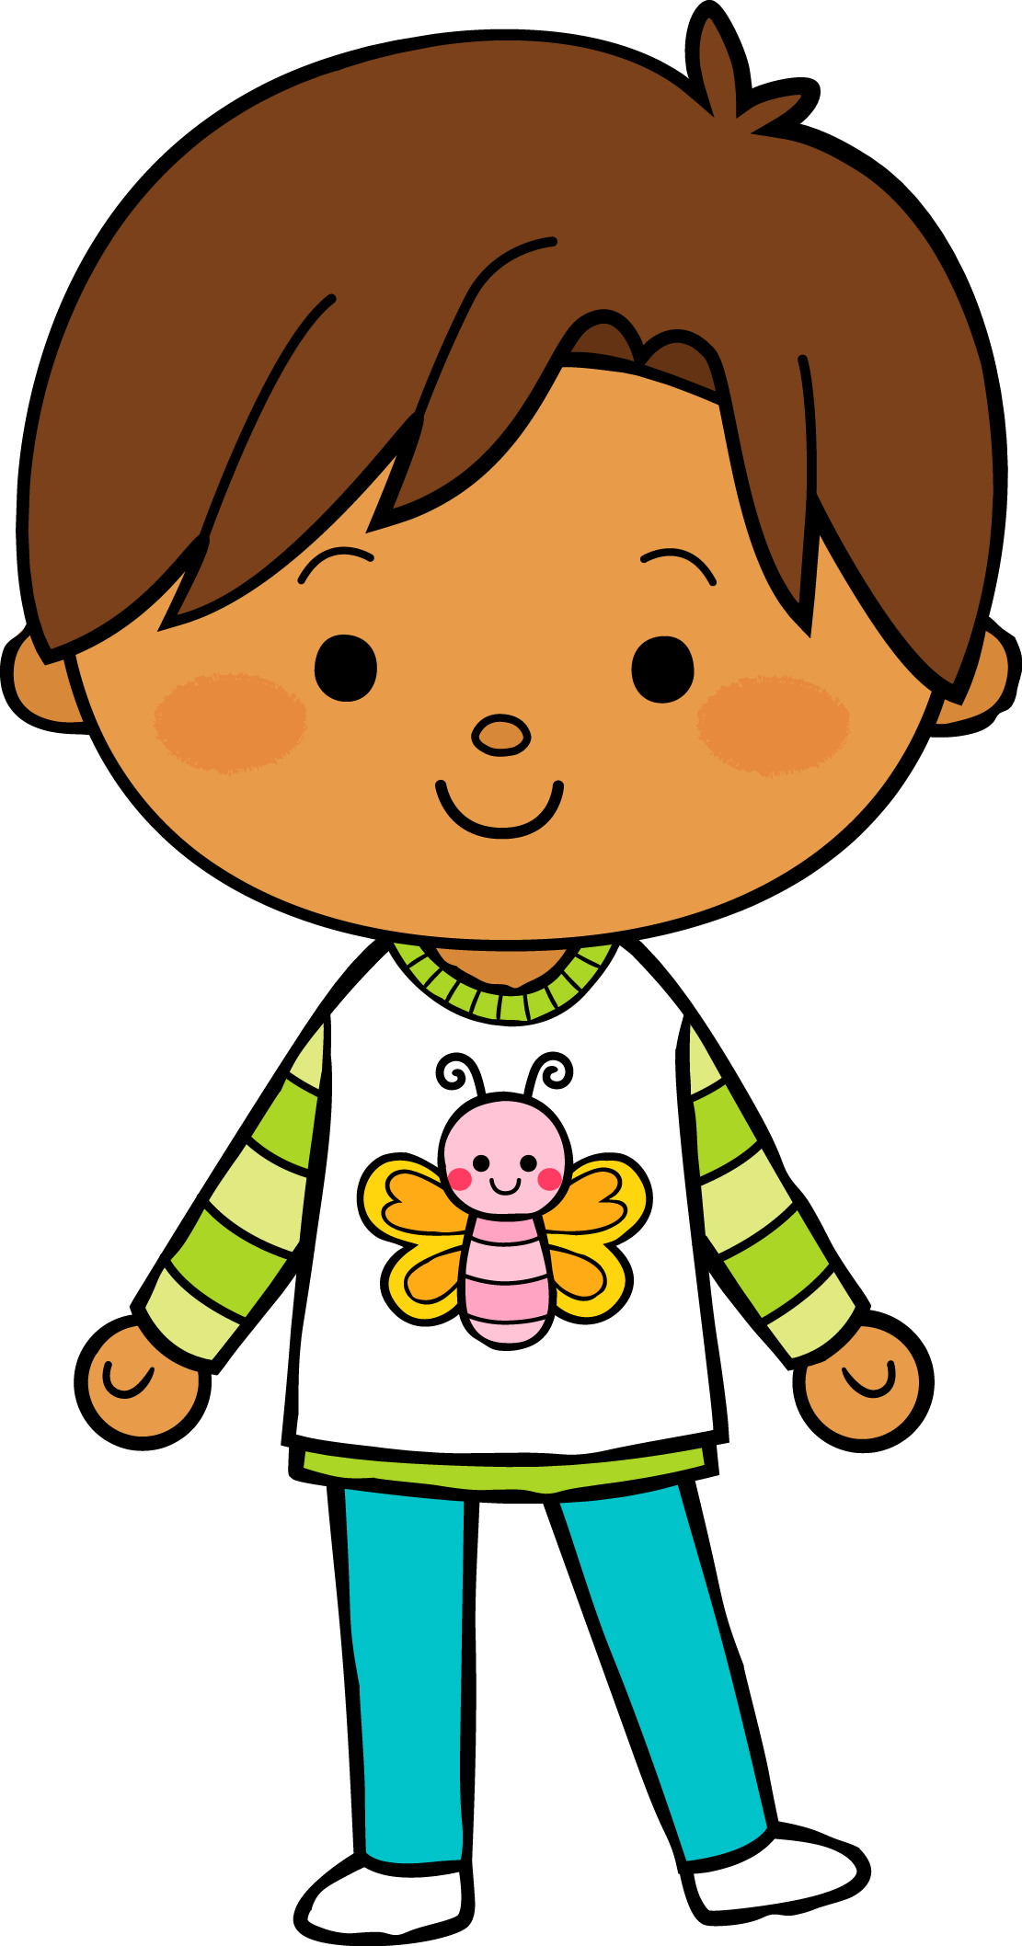
17
12
2020
L
M
M
J
V
Situación de Aprendizaje: ¿Y tú, cómo te sientes?
Campos de formación y/o áreas de desarrollo personal y social a favorecer
Lenguaje y
comunicación
Pensamiento
matemático
Exploración del mundo natural y social
Artes
Educación
Física
Educación Socioemocional
La jornada de trabajo fue:
Exitosa
Buena
Regular
Mala
Aspectos de la planeación didáctica
Logro de los aprendizajes esperados
Materiales educativos adecuados
Nivel de complejidad adecuado
Organización adecuada
Tiempo planeado correctamente
Actividades planeadas conforme a lo planeado
Manifestaciones de los alumnos
Interés en las actividades
Participación de la manera esperada
Adaptación a la organización establecida
Seguridad y cooperación al realizar las actividades
Todos Algunos Pocos Ninguno
Autoevaluación
Rescato los conocimientos previos
Identifico y actúa conforme a las necesidades e intereses de los alumnos
Fomento la participación de todos los alumnos
Otorgo consignas claras
Intervengo adecuadamente
Fomento la autonomía de los alumnos
Si No
Logros
Dificultades
Los alumnos reconocieron lo que pueden hacer con su cuerpo y empleaban su creatividad para la creación de una secuencia rítmica.
Faltó de tiempo para aprender la secuencia rítmica debido a que en un día los alumnos no lograron aprender todos los pasos de su secuencia.

Slide 2
La actividad del día de hoy se realizó conforme a lo planeado, entre las áreas de oportunidad que surgieron en la mañana de trabajo se encuentra una mejor planeación de la secuencia rítmica a aplicar, puesto que fue difícil que los niños aprendieran los pasos en el momento. Como respuesta a esta problemática, considero que sería mejor tener una secuencia planeada por parte del docente y la elección de una canción que tuviera letra, para que de esta manera los alumnos pudieran ubicar los pasos con la letra en el momento que la escuchan.
Como otra posible respuesta a la problemática, podría proponer la creación de un cartel con los pasos el cual permitiera a los alumnos visualizar los movimientos. “Los carteles pueden ser de gran utilidad para reforzar contenidos, ya que son muy visuales, con colores y que llaman la atención de los niños” (María José, s.f.)
El tiempo no fue el suficiente para que los alumnos aprendieran los movimientos y en cuestión de las consignas sería un aspecto a mejorar por parte de la practicante.

